Slide 1
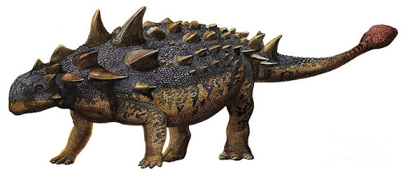
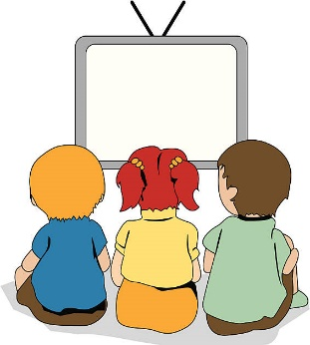
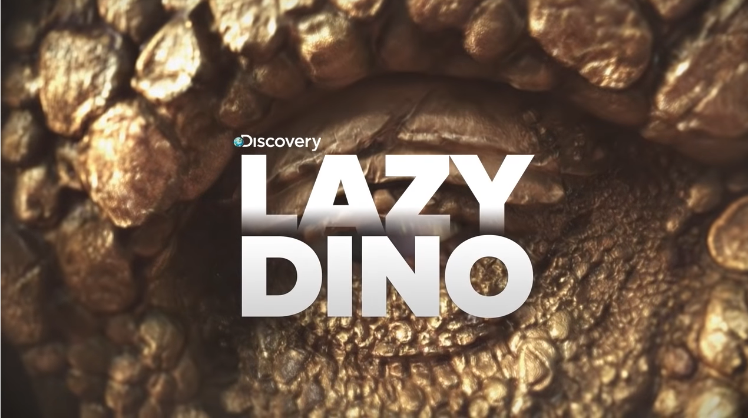
EVOPLOCEFAL JE imel z zelo močnimi koščenimi bodicami zaščiteno celotno telo. ImEL JE široko glavo, ki se na vratnem delu končEVALA v konice. Lobanja JE IMELA OB straneh močan oklep. Na koncu repa je imel do 2 kg težak kij, ki so ga sestavljali veliki, med seboj zliti kosi kosti. Z močnimi mišicami je zavihtel rep proti napadalcu in polomil kosti. TEHTAL JE 3 TONE.
https://www.youtube.com/watch?v=mjQJcRmzF0M&list=PLyNSIFtjYCm--yxa5ZFJ9-uua_P7gYr4a&index=2

Slide 2


zapleši z dINOM:
https://www.youtube.com/watch?v=LK4D7gcLim0
Vir: Internet

Slide 3
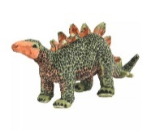
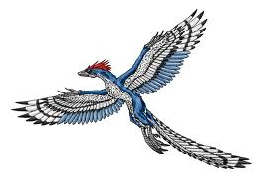
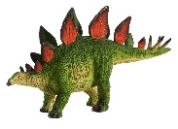

RAČUNAJMO Z DINOZAVRI:
RAČUNE ZAPIŠI NA LIST IN JIH REŠI. (REŠITEV PREVERI NA ZASLONU.)
+
=
RAČUN: 5 + 2 =
7
=
+
RAČUN: 4 + 5 =
9
+
=
RAČUN: 3 + 6 =
9

Slide 4
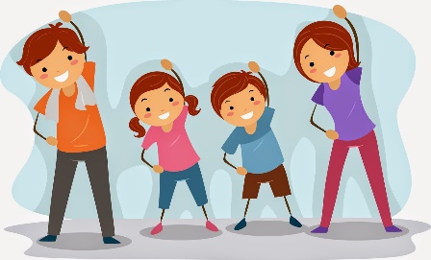
Če bi bil…. Otroka spodbujajte, da dokonča poved čim hitreje.
Če bi bil kralj, bi …,
Če bi bil igrača bi bil …,
Če bi imel čarobno palico, bi …,
Če bi bil starš, bi …,
Če bi bil učitelj, bi …
če bi bil žival, BI BIL …
To je samo nekaj idej, odgovori bodo verjetno zelo zanimivi ☺
Vir: Internet

